Slide 1
6. DESCRIBE LA EVOLUCIÓN POLÍTICA DE AL ÁNDALUS.

Slide 4
CONQUISTA 711- 714

Slide 7
EMIRATO DEPENDIENTE O WALIATO 714-755

Slide 10
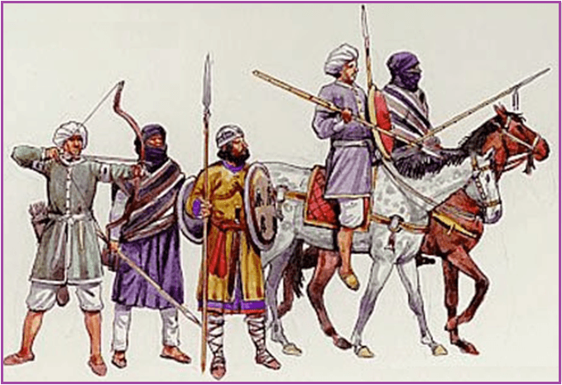

Slide 11
EMIRATO INDEPENDIENTE DE CÓRDOBA 756-929

Slide 23
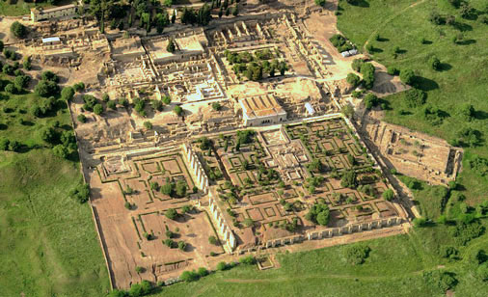

Slide 24
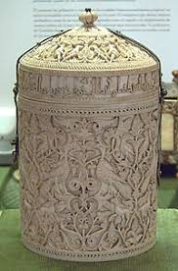

Slide 42
